Slide 1
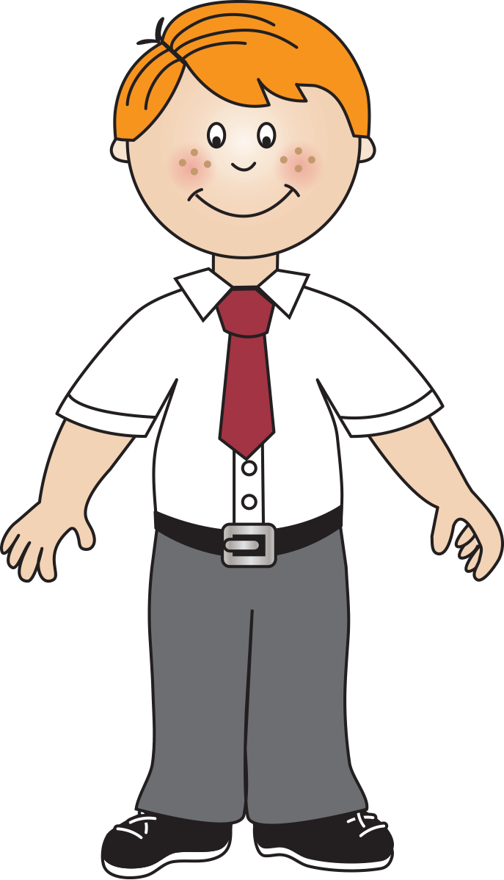
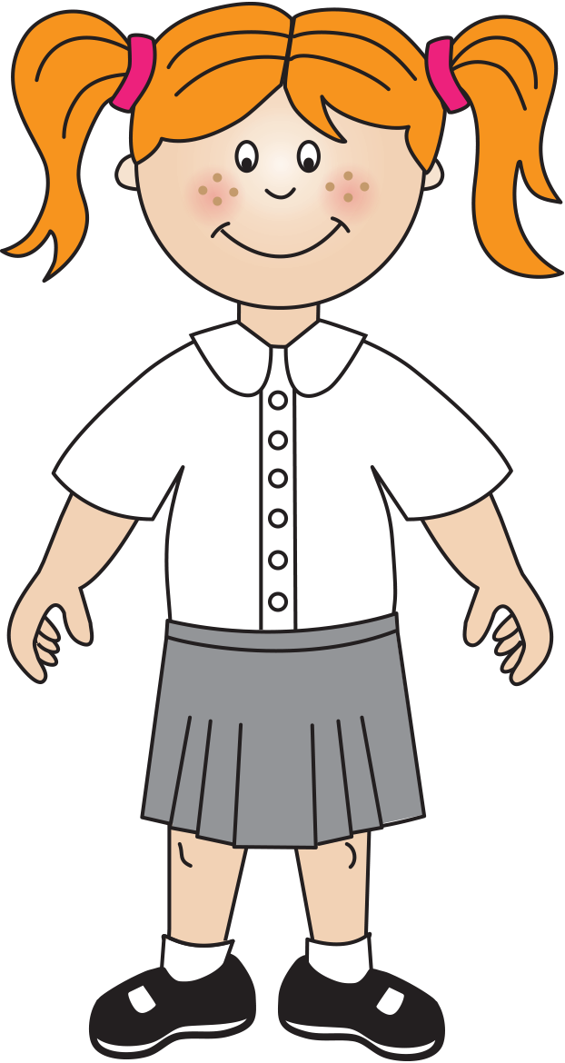
RITUELS NUMÉRIQUES

Slide 2
L’identification des nombres
– Présenter les faces d’un gros dé : les élèves doivent énoncer le nombre représenté.
– Reproduire cette activité sur un rythme assez soutenu une dizaine de fois. (×10)

Slide 3
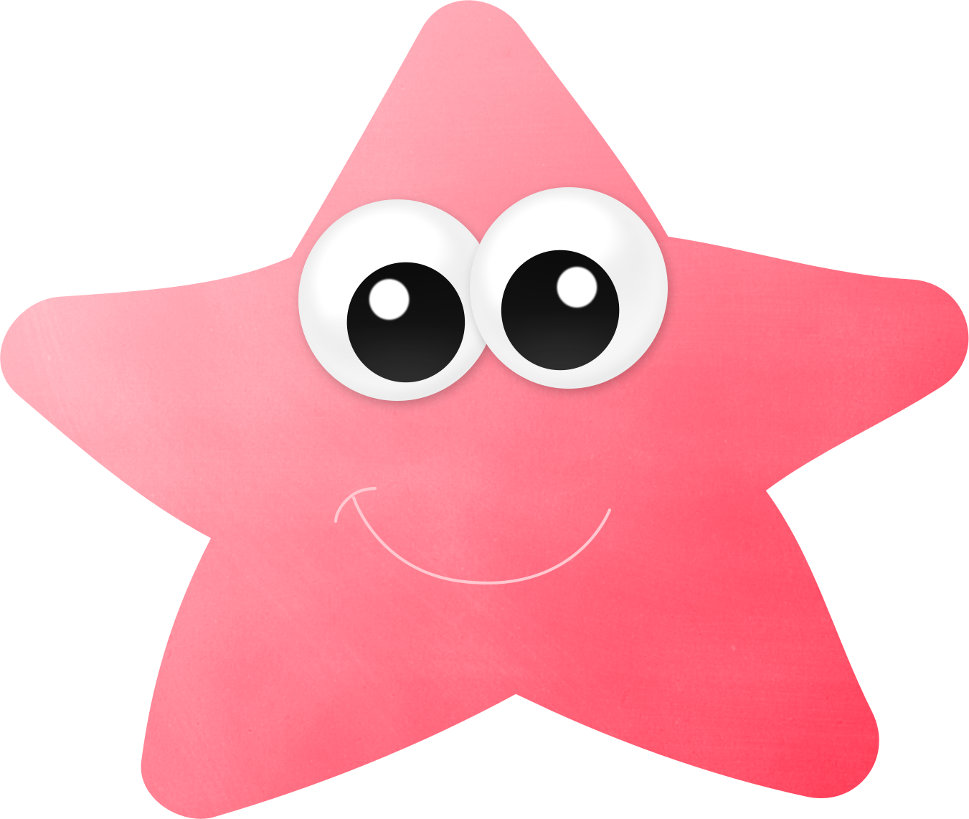
0
3
5
8
6
7
2
1
4
9
10
12
14
11
18
13
16
15
17
19
25
27
21
20
23
28
24
26
22
29
30
La comptine numérique à l’endroit
– Réciter collectivement la comptine numérique, en partant de 0, sur un rythme posé.
– Réciter la comptine une deuxième fois, en annonçant en amont que vous allez vous arrêter à un nombre donné (14 par exemple). Les élèves ne doivent pas poursuivre la récitation. (×3)

Slide 4
L’identification des nombres
– avec deux dés

Slide 5
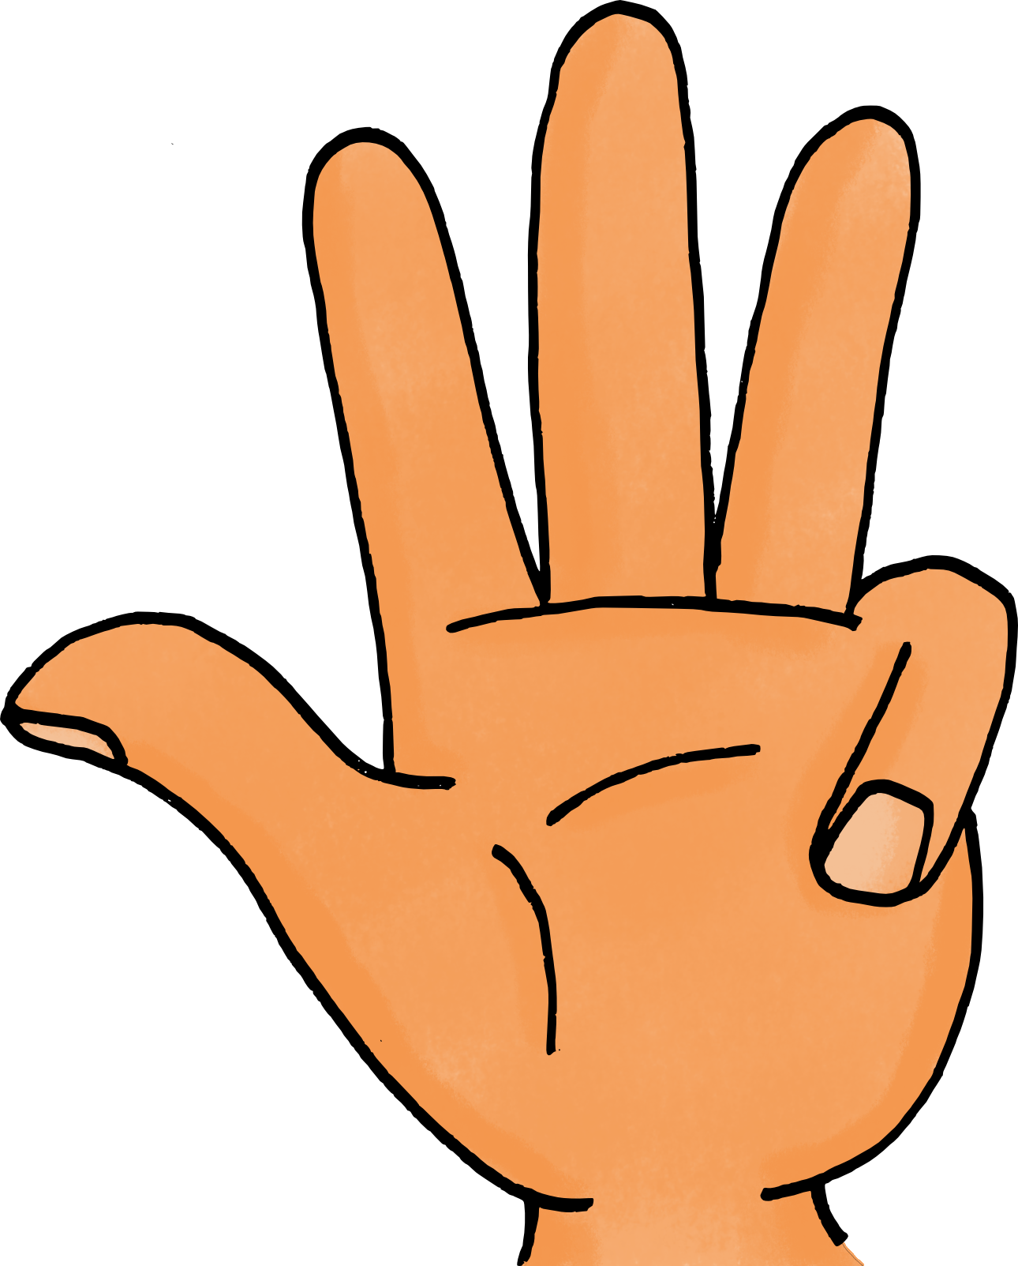
Le jeu du nombre suivant
– Montrer aux élèves un nombre sous sa représentation digital. Ils doivent identifier le nombre dans leur tête, puis montrer avec leurs doigts le nombre suivant. (×5)
Consigne : « J’ai montré un doigt, et encore un, ça fait deux doigts ; et encore un, ça fait trois. Je vous demande de rajouter encore un doigt. Quel est le nombre que vous obtenez ?»
3
1
+1
+1
4
2

Slide 6
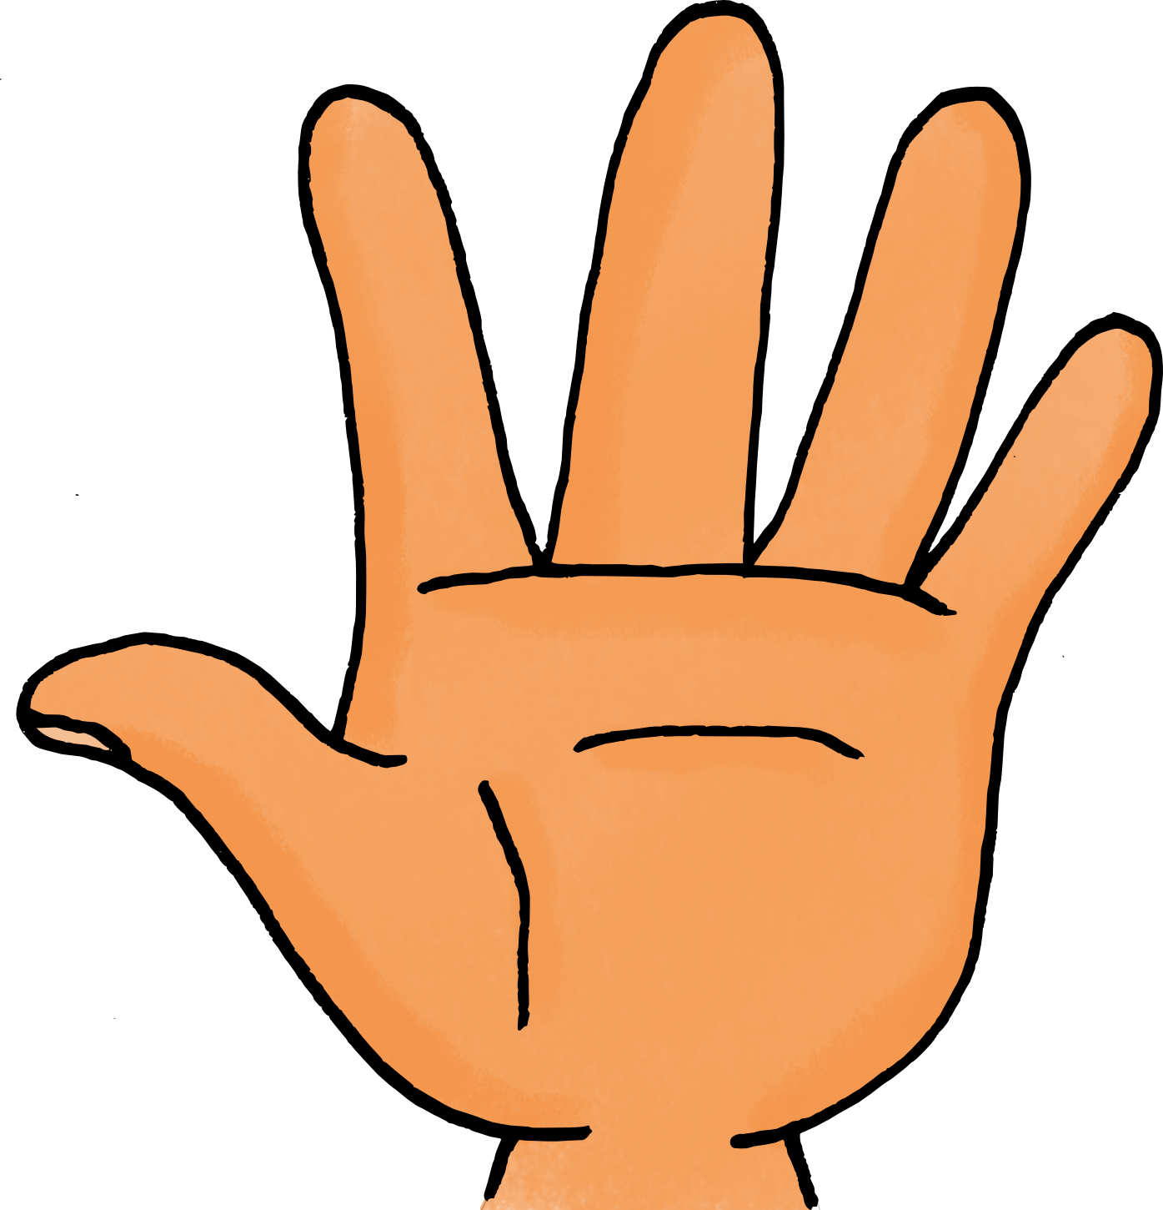
5
2
4
+1
+1
+1
6
3
5

